Slide 1
Sviluppo di un’applicazione tramite tecnologia Solid
Università degli Studi di Perugia

Slide 2
Obiettivi del tirocinio
Comprendere le motivazioni che hanno portato alla nascita della tecnologia Solid.
Comprendere gli aspetti chiave della tecnologia Solid e il suo funzionamento.
Realizzare un’applicazione tramite tecnologia Solid

Slide 3
Perché Solid?
Il fondatore del World Wide Web, Sir Tim Berners-Lee, credeva che il web sarebbe diventato un posto in cui tutti gli utenti avrebbero potuto condivedere le proprie informazioni creando contenuti all’interno delle singole pagine Web.
Con il passare degli anni, tuttavia, il Web è stato sempre più monopolizzato dalle grandi multinazionali.
Pertanto la visione di Berners-Lee di un Web decentralizzato è venuta a mancare.

Slide 4
Perché Solid?
Questo ha portato le singole multinazionali ad avere sempre un maggiore controllo sui singoli utenti.
Oggi gli utenti posso usufruire di una grande quantità di servizi gratuitamente; in cambio, tuttavia, è richiesto che questi permettano ai vari siti Web di accedere ai propri dati personali.

Slide 5
Perché Solid?
Quando i dati sono salvati lontano dagli utenti:
Non si ha alcuna visibilità su ciò che viene conservato.
Si ha scarso controllo su come essi vengano usati, o su chi li usi.
Si ha poca scelta riguardo alle applicazioni da usare per accedervi.
É difficile usare I dati come un’unità coesiva, in particolare perché sono sparpagliati per il Web (diversi proprietari e formati di dati).

Slide 6
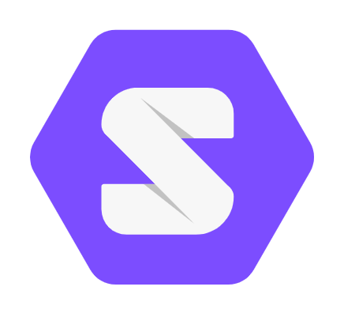
Solid
Questo ha portato Sir Tim Berners-Lee a sviluppare una nuova tecnlogia con il fine di decentralizzare nuovamente il Web.
In Solid gli utenti possono controllare direttamente I propri dati, scegliendo quali applicazioni possano accedervi.

Slide 7
Percorso del tirocinio
Prima di imparare a progettare applicazioni in Solid, è stato necessario colmare alcune lacune. Di seguito sono riportati gli argomenti che sono stati studiati durante il tirocinio:
HTML, CSS, JavaScript
Vocabolari RDF
React, JSX, NextJS
https://www.w3schools.com/html/default.asp
https://solidproject.org/developers/vocabularies/create/quickstart
https://it.reactjs.org/tutorial/tutorial.html

Slide 8
Solid: Aspetti Chiave
Pod: È il luogo in cui l’utente memorizza le proprie informazioni, costui può ottenere un Pod tramite un Pod Provider o in alternativa può ospitarlo localmente il proprio Pod.
Pod Provider: Compagnia o organizzazione che permette di ospitare i Pod degli utenti.
WebID: Identificatore unico per un cliente.
https://carlotosoni99.solidcommunity.net/profile/card#me
Identity Provider: Compagnia o organizzazione che mette a disposizione il servizio di autenticazione.

Slide 9
Linked Data
In Solid qualunque applicazione, purché autorizzata, deve poter leggere i dati relativi ad un Pod.
È necessaria un’unica modalità per la rappresentazione dei dati.
I dati sono salvati tramite linguaggio RDF.

Slide 10
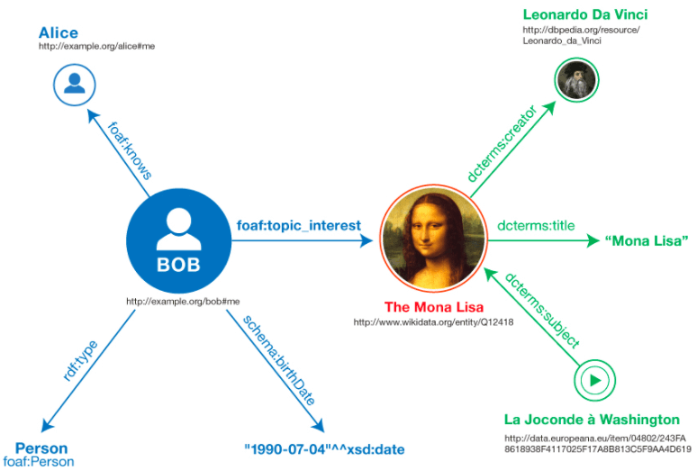
Linked Data
Nel linguaggio RDF tutto viene identificato da IRI, simili a URI (Universal Resource Identifiers).
Esistono Classes, Things e Properties. Sono presenti anche meccanismi di ereditarietà e polimorfismo.
Questo linguaggio viene anche chiamato Linked Data, poiché i vocabolari RDF possono essere facilmente collegati fra loro.

Slide 11
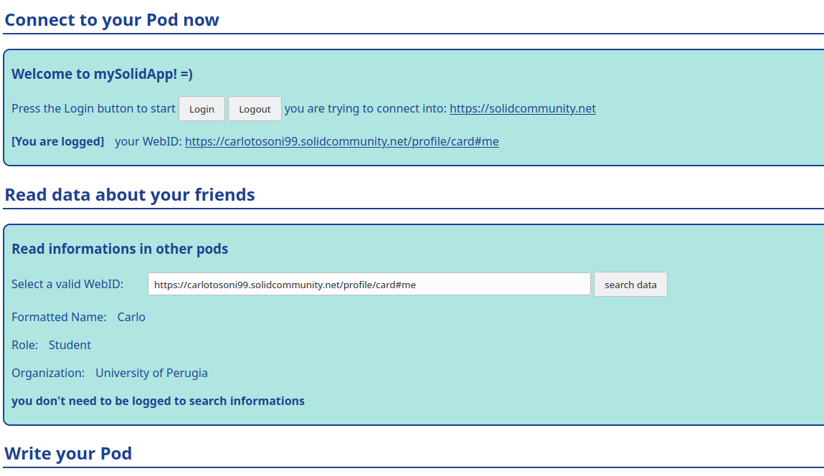
Prima Applicazione
Prima applicazione sviluppata in Solid.
Permette di autenticarsi, leggere e scrivere I dati più importanti relativi al Pod
(Name, Organisation, Role).
Vocabolario usato vCard
Prima applicazione sviluppata in Solid.
Permette di autenticarsi, leggere e scrivere I dati più importanti relativi al Pod
(Name, Organisation, Role).
Vocabolario usato vCard
Per realizzare l’applicazione sono stati scritti separatamente i tre file HTML, CSS e JS
https://solidproject.org/developers/tutorials/getting-started

Slide 12
My-Solid-Notepod
Applicazione più complessa, che permette di scrivere, modificare e cancellare note sul proprio Pod. Realizzata tramite React (Hooks).
Per realizzare l’applicazione sono state utilizzate le librerie Inrupt (società fondata da Sir Tim Berners-Lee), le quali permettono di stabilire una comunicazione tramite il protocollo Solid con il server HTTP che ospita il Pod (Solid Identity Provider).
Per la formattazione del file HTML generato da React è stato utilizzato il framework CSS Bulma.
https://bulma.io/documentation/

Slide 13
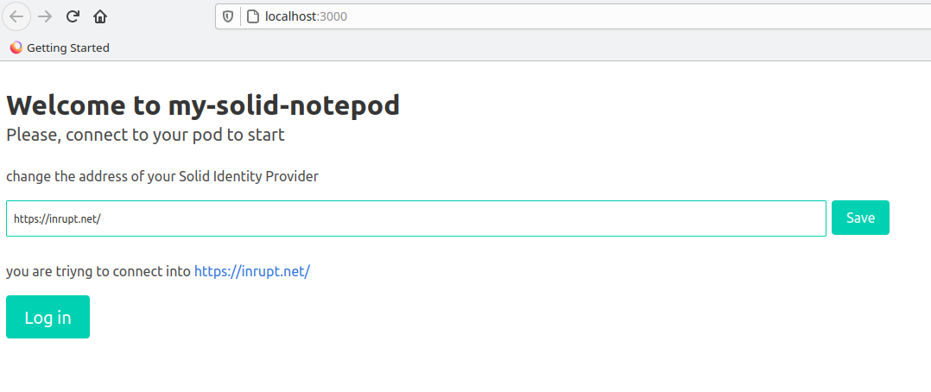
Autenticazione
Per prima cosa l’applicazione richiede che l’utente completi l’operazione di autenticazione con il server Solid. Inrupt mette a disposizione una libreria per implementare tale operazione appositamente per applicazioni in React.

Slide 14
Creazione SolidDataset
Per prima cosa l’applicazione crea una cartella all’interno del Pod per memorizzare le note dell’applicazione. Viene quindi creato il SolidDataset relativo ai futuri oggetti che verranno salvati.
Se la cartella e il relativo Dataset esistono già, l’applicazione si limita a caricare il Dataset per poterlo modificare.

Slide 15
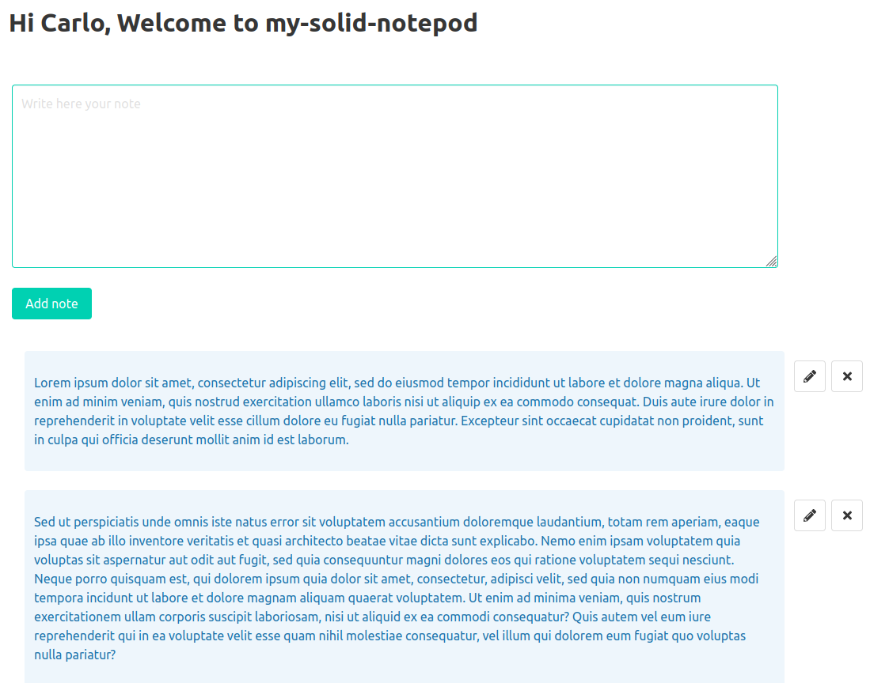
Creazione di note
Vengono quindi visualizzate le note salvate sul proprio Pod.
Le note sono definite utilizzando il vocabolario Schema: ogni nota è un oggetto schema.TextDigitalDocument ha una proprietà schema.text (contenuto della nota) e una proprietà schema.dataCreated (data della nota).

Slide 16
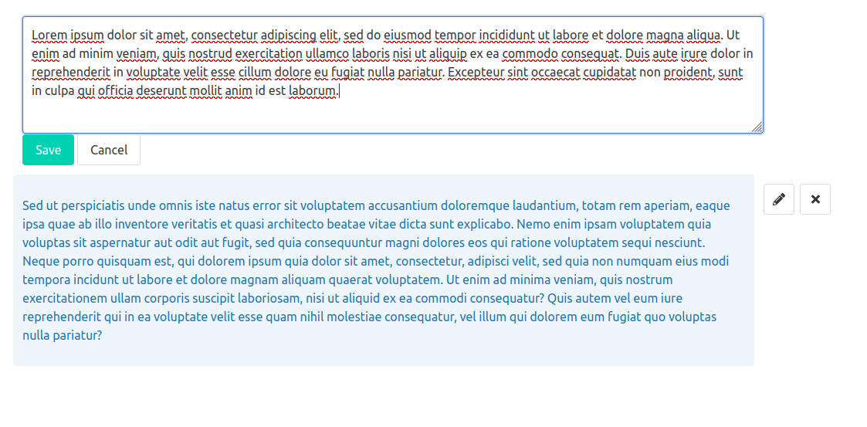
Operazione sulle note
Le note possono essere create, modificate o cancellate.

Slide 17
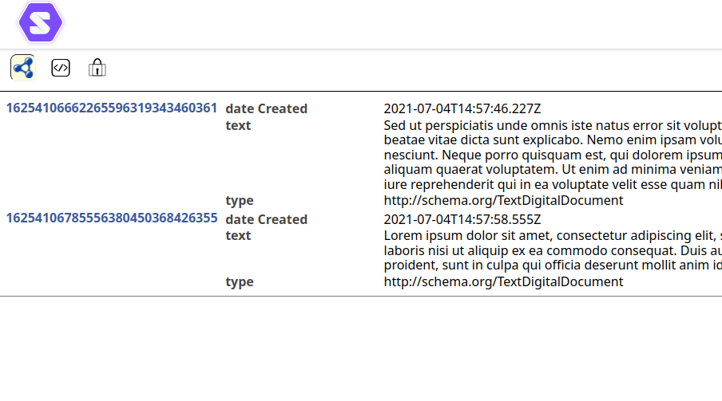
Dataset dell’applicazione
Usufruendo dei servizi messi a disposizione dal server Solid (in questo caso SolidCommunity), è possibile osservare I dati che sono stati creati dall’applicazione.
https://bulma.io/documentation/

Slide 18
Fonti
https://www.virginiabalseiro.com/blog/tutorial
https://vincenttunru.gitlab.io/tripledoc/docs/writing-a-solid-app/writing-a-solid-app

Slide 19
Altro
Oltre agli argomenti già citati, sono stati studiati anche altri temi connessi alla tecnologia Solid.
Flask, Python
Node.js

